Slide 1
第七章
异常处理

Slide 2
大规模编程要求程序设计语言具有更严格的正常运转时间以及更健壮的错误检测和错误处理。
错误处理经常必须跨越独立开发的多个子系统正常运行。
使用异常处理，程序中独立开发的各部分能够就程序执行期间出现的问题相互通信，并处理这些问题。
通过异常我们能将问题的检测和解决相分离，这样程序的检测部分可以不必了解如何处理异常。
北京林业大学 软件教研室

Slide 3
7.1 异常的概念
异常（Exception）是一种不常见或不可预见的情况，经常导致中断正常的程序流。
一些可能产生异常的操作包括：
  数值越界
  文件操作
  内存分配
  Windows资源
  实时生成的对象与窗体
  硬件和操作系统产生的冲突等等。
北京林业大学 软件教研室

Slide 4
7.2 C++异常处理机制
C++异常处理依赖3个关键字：try、catch和throw。
  try模块中包含的是监测异常情况的程序语句，若try模块中出现异常，该异常就会被抛出（利用throw语句）;
  利用catch可以捕获并处理异常;
异常处理机制将异常的检测和处理分离，提高了程序的可读性。
北京林业大学 软件教研室

Slide 5
异常可以是一个值或是程序中任何合法的数据类型的对象。
捕捉异常是指通过数据类型匹配，被抛出的异常会被函数调用链中某个调用者捕捉到。
一般是按照调用链往回进行搜索，它会被能处理该异常的第一个函数捕捉到。
异常处理是指解决产生异常事件的代码。
这种代码应该能够使系统恢复到一稳定状态，使得程序能够得以继续正常的运行。
这段代码通常在try代码块后，并以catch打头。
在catch语句后面的圆括号中可包含数据类型声明，这一点与函数定义时的参数声明类似 。
北京林业大学 软件教研室

Slide 6
寻找异常处理代码的过程于函数调用链正好相反。抛出一个异常时，首先要检索的是抛出异常的函数。如果没有找到匹配的catch，则终止这个函数的执行，并在调用这个函数的函数中寻找相配的catch。如果仍然没有找到相应的处理代码，该函数同样要终止，再搜索调用它的函数。如此类推，继续按执行路径回退，直到找到适当类型的catch为止。
如果不存在处理该异常的catch字句，程序会跳转到名为terminate的标准库函数，该函数在exception头文件中定义，通常情况下，程序非正常退出。
北京林业大学 软件教研室

Slide 7
在stdexcept头文件中定义的标准异常类
exception 最常见的错误
runtime_error 运行时错误：仅在运行时才能检测到的问题
range_error 运行时错误：生成的结果超出了有意义的值域
overflow_error 运行时错误：计算上溢
underflow_error 运行时错误：计算下溢
logic_error 逻辑错误：可在运行前检测到的问题
domain_error 逻辑错误：参数的结果值不存在
invalid_argument 逻辑错误：不合适的参数
length_error 逻辑错误：试图生成一个超出该类型最大长度的对象
out_of_range 逻辑错误：使用一个超出有效范围的值
北京林业大学 软件教研室

Slide 8
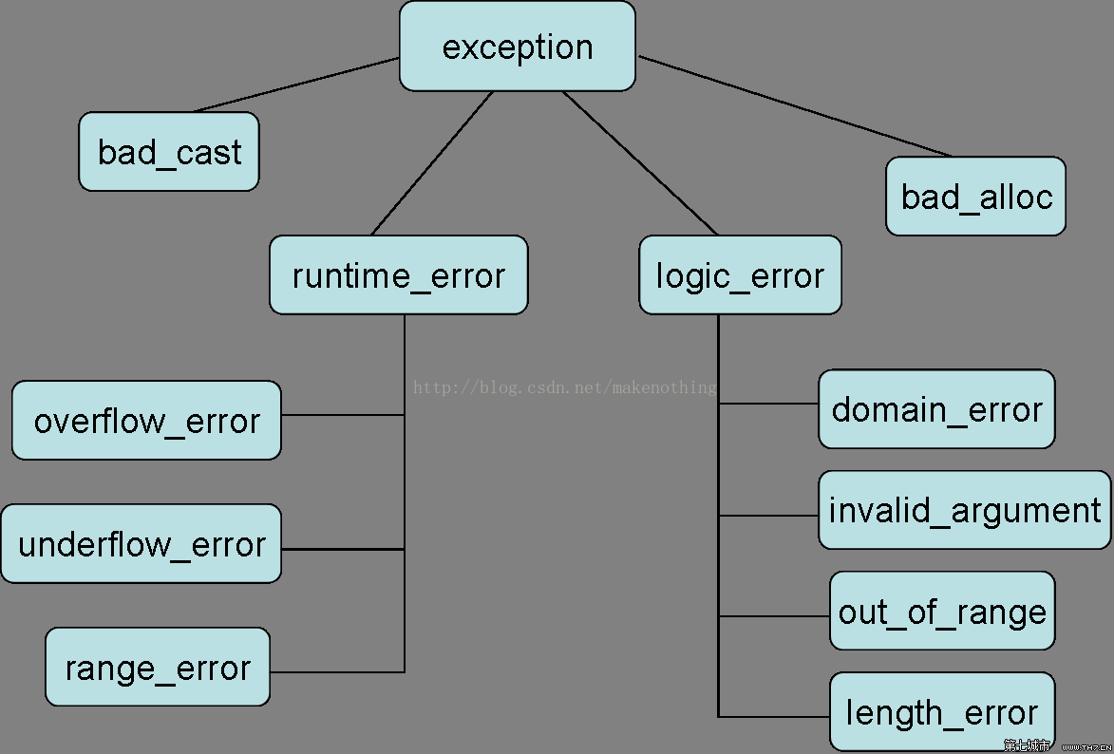
标准exception类层次
北京林业大学 软件教研室

Slide 9
标准异常类
标准异常类只提供很少的操作，exception只定义了默认构造函数。其他的异常类型制定了一个使用string初始化的构造函数。当需要定义这些异常类型的对象时，必须提供一个string参数。string用于为所发生的错误提供更多的信息。
异常类型只定义了一个what函数。这个函数没有参数，返回const char *类型的值。
北京林业大学 软件教研室

Slide 10
7.2.1 异常处理的语法
C++异常处理，由问题检测部分抛出一个对象给处理代码，通过这个对象的类型和内容，两个部分能够就出现了什么错误进行通信。
任何需要检测异常的语句都必须在try语句块中执行，异常由try语句块后面的catch语句来捕获并处理。
throw语句的一般形式如下所示：
  throw <表达式>;
北京林业大学 软件教研室
Notes:
异常处理用3个关键字实现：throw、catch和try。

Slide 11
try和catch语句的一般形式如下所示：
    try{
    //try语句块
    }
    catch(类型1 [变量1]) {
    //针对类型1的异常处理语句块
    }
    catch (类型2 [变量2]){
    //针对类型2的异常处理语句块
    }
    …
    catch (类型N [变量N]){
    //针对类型N的异常处理语句块
    }
北京林业大学 软件教研室

Slide 12
  throw语句产生由<表达式>指定的异常。如果想捕获该异常，throw语句必须要包含在try语句块中，或者包含在try语句块调用的函数中。
  try语句块可以包含函数中的几行语句，也可以把整个函数封装起来。
  当异常被抛出后，catch语句将依次被检查，由相应的catch语句将捕获并处理这个异常。与try语句块相关的catch语句可以有多个，最终使用哪个catch语句取决于异常的类型
【例7-1】除零异常。
北京林业大学 软件教研室

Slide 13
7.2.2 使用多条catch语句
一个try语句可以有多条catch语句与之对应，每一个catch语句必须捕获一种不同类型的异常。
catch语句出现顺序很重要，因为在一个try语句块中，异常处理程序是按照它出现的顺序被检查的。
只要找到一个匹配的异常类型，后面的异常处理都将被忽略。
【例7-2】捕获3种类型异常。
北京林业大学 软件教研室

Slide 14
7.2.3 捕获所有类型的异常
如果我们想捕获所有异常，而不是某一种类型的异常，可以采用catch(…)语句来实现。
【例7-3】捕获所有异常（一条catch语句）。
  catch(…)语句通常作为一组catch语句的最后一条语句，可以捕获所有前面catch语句没有定义的其它类型的异常。
【例7-4】捕获所有异常（多条catch语句）。
  如果不想显式地处理异常，利用catch(…)语句是一种捕获所有异常的好办法，防止由于某个未处理的异常而引起程序异常终止。
北京林业大学 软件教研室

Slide 15
7.3 限制异常与重抛异常
7.3.1 限制异常
可以限制函数抛出的异常类型。
为实现限制异常，可以在函数定义中添加一个throw子句：
返回类型 函数名（参数列表） throw（类型列表）；
只有包含在用逗号分隔的类型列表中的数据类型可以被函数抛出。
如果抛出任何其他类型的表达式，将导致程序异常终止。
北京林业大学 软件教研室

Slide 16
例如：
  void f(char i) throw ( T1, T2, T3)；
  该函数指明了f()可以引发类型为T1、T2和T3的异常。
注意：
  （1）如果不希望函数抛出任何异常，则函数原型的throw部分只是一个空表。例如：
  void f(int i) throw ( )；
  保证函数不抛出异常，便于代码优化
  （2）如果一个函数的原型中没有异常说明的throw部分，则该函数可引发任意类型的异常。
北京林业大学 软件教研室

Slide 17
7.3.2 重抛异常
重抛异常时只能从catch语句块中（或从调用函数中）再次抛出异常，该异常将不再被同一个catch语句所捕获，它将传递给外部的catch语句。
【例7-5】重抛异常。
北京林业大学 软件教研室

Slide 18
7.4 异常处理中对象的构造和析构
异常以类似于将实参传递给函数的方式抛出和捕获。throw表达式初始化一个称为异常对象的特殊对象。异常对象由编译器管理，而且保证驻留在可能被激活的任意catch都可以访问的空间。这个对象由throw创建，并被初始化为被抛出的表达式的副本。异常对象将传给catch，并在处理异常之后撤销。
不建议抛出指针。
若在try语句块（或调用函数）中定义了类对象，如果它们在执行时抛出了异常，则在执行catch语句之前会先析构对象。
示例7-6
北京林业大学 软件教研室

Slide 19
自动资源释放
可能存在异常的程序以及分配资源的程序应该使用类来管理那些资源，这样可以保证如果发生异常能释放资源。
void fun()
{
vector<string> v;
string s;
while(cin>>s)
v.push_back(s);
string * p = new string[v.size()];
... //发生异常
delete [] p;
}
vector会析构
北京林业大学 软件教研室

Slide 20
异常与继承
当抛出一个表达式时，被抛出对象的静态编译时类型将决定异常对象的类型；比如，在抛出中对指针解引用，结果是一个对象，其类型与指针的类型匹配；如果指针指向继承层次的一种类型，指针所指对象的类型可能与指针类型不同。比如，指针类型是基类，而所指对象是派生类对象。
像形参声明一样，基类的异常说明符可以捕获派生类型的异常对象。如果catch处理和继承相关类型的异常，它就应该将自己的形参定义为引用。否则，如果抛出派生对象，catch类型是基类，则只能使用基类成员。
北京林业大学 软件教研室

Slide 21
标准异常类示例
北京林业大学 软件教研室

Slide 22
7.5 综合实例
例7-7 学生成绩信息采集程序，利用异常处理，对输入信息进行检查。
思考：当输入有异常时，如何能忽略本次异常
的输入，使得最后输入的学生个数依然等于
是max个？
北京林业大学 软件教研室

Slide 23
小结
（1）C++语言中异常处理的基本思想将异常的检测和处理分离。当在一个函数体中检测到异常条件存在，但无法确定相应的处理方法时，将引发一个异常，并由函数的直接或间接调用检测并处理这个异常。
（2）异常处理利用try、catch和throw三个关键字实现。try模块中包含的是监测异常情况的程序语句，若try模块中出现异常，该异常就会被抛出（利用throw），利用catch可以捕获并处理异常。
（3）可以通过关键字throw在函数声明限制函数处理异常的类型。函数可以处理特定类型的异常，可以处理所有类型的异常，也可以限制函数不处理任何类型的异常。
北京林业大学 软件教研室

